Slide 1

BÀI 1: LỊCH SỬ LÀ GÌ ?
( TIẾT 2)

Slide 2
III. KHÁM PHÁ QUÁ KHỨ TỪ CÁC NGUỒN SỬ LIỆU
TƯ LIỆU PHỤC DỰNG LỊCH SỬ
Tư liệu hiện vật
Tư liệu chữ viết
Tư liệu truyền miệng
Tư liệu gốc

Slide 3
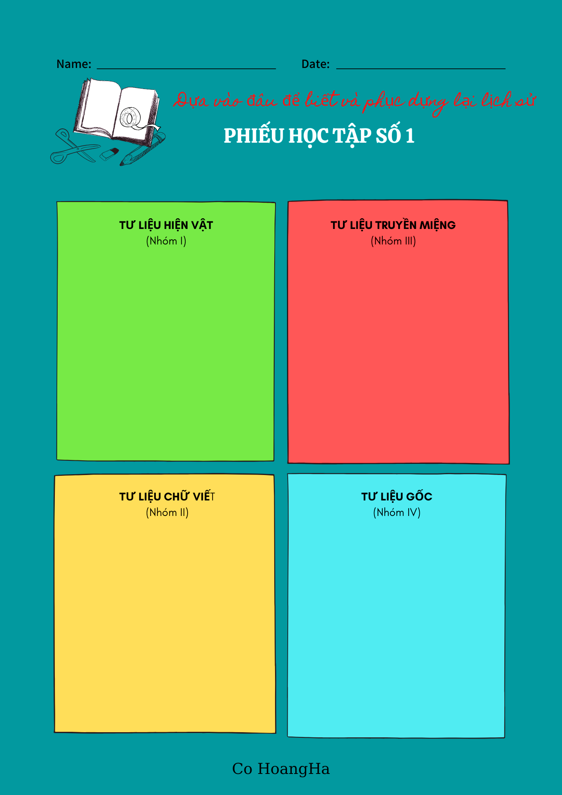
III. KHÁM PHÁ QUÁ KHỨ TỪ CÁC NGUỒN SỬ LIỆU
THẢO LUẬN NHÓM
- Giao nhiệm vụ:
+ Nhóm 1: Tìm hiểu mục tư liệu hiện vật.
+ Nhóm 2: Tìm hiểu mục tư liệu chữ viết.
+ Nhóm 3: Tìm hiểu mục tư liệu truyền miệng.
+ Nhóm 4: Tìm hiểu mục tư liệu gốc.

Slide 4
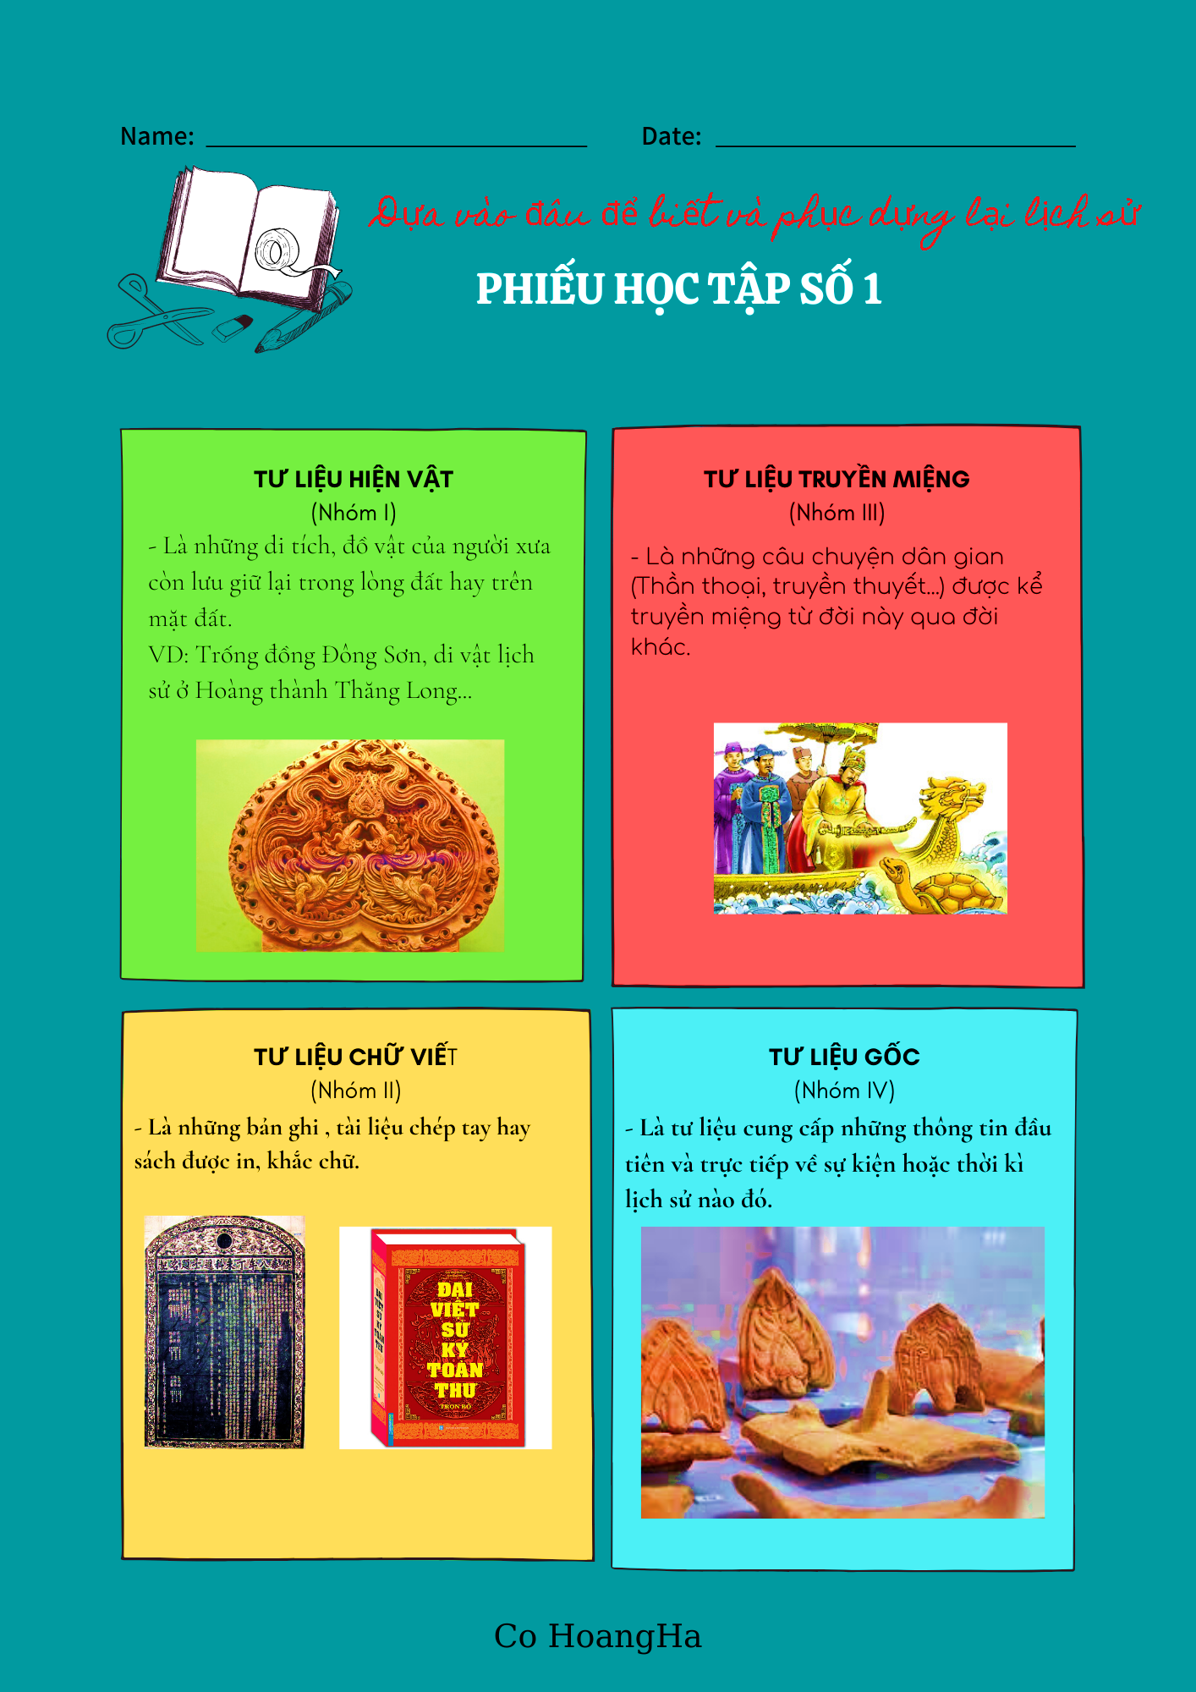
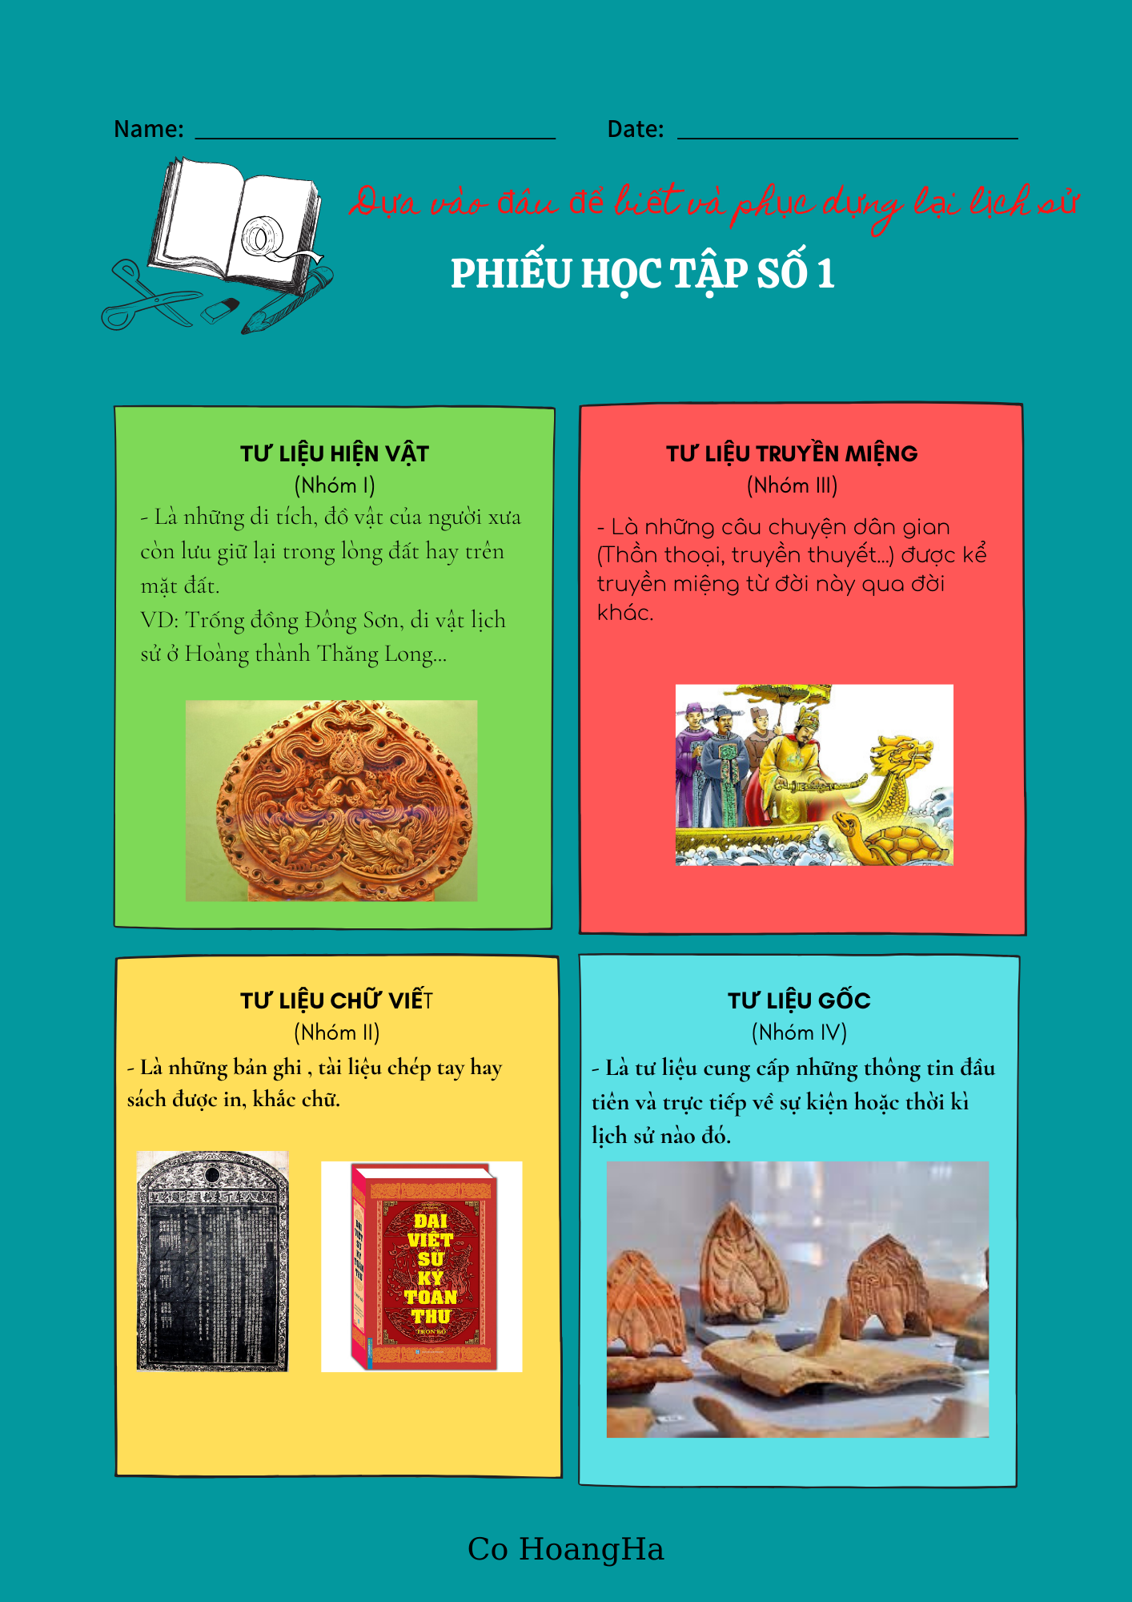
1. TƯ LIỆU HIỆN VẬT
2. TƯ LIỆU CHỮ VIẾT

Slide 5
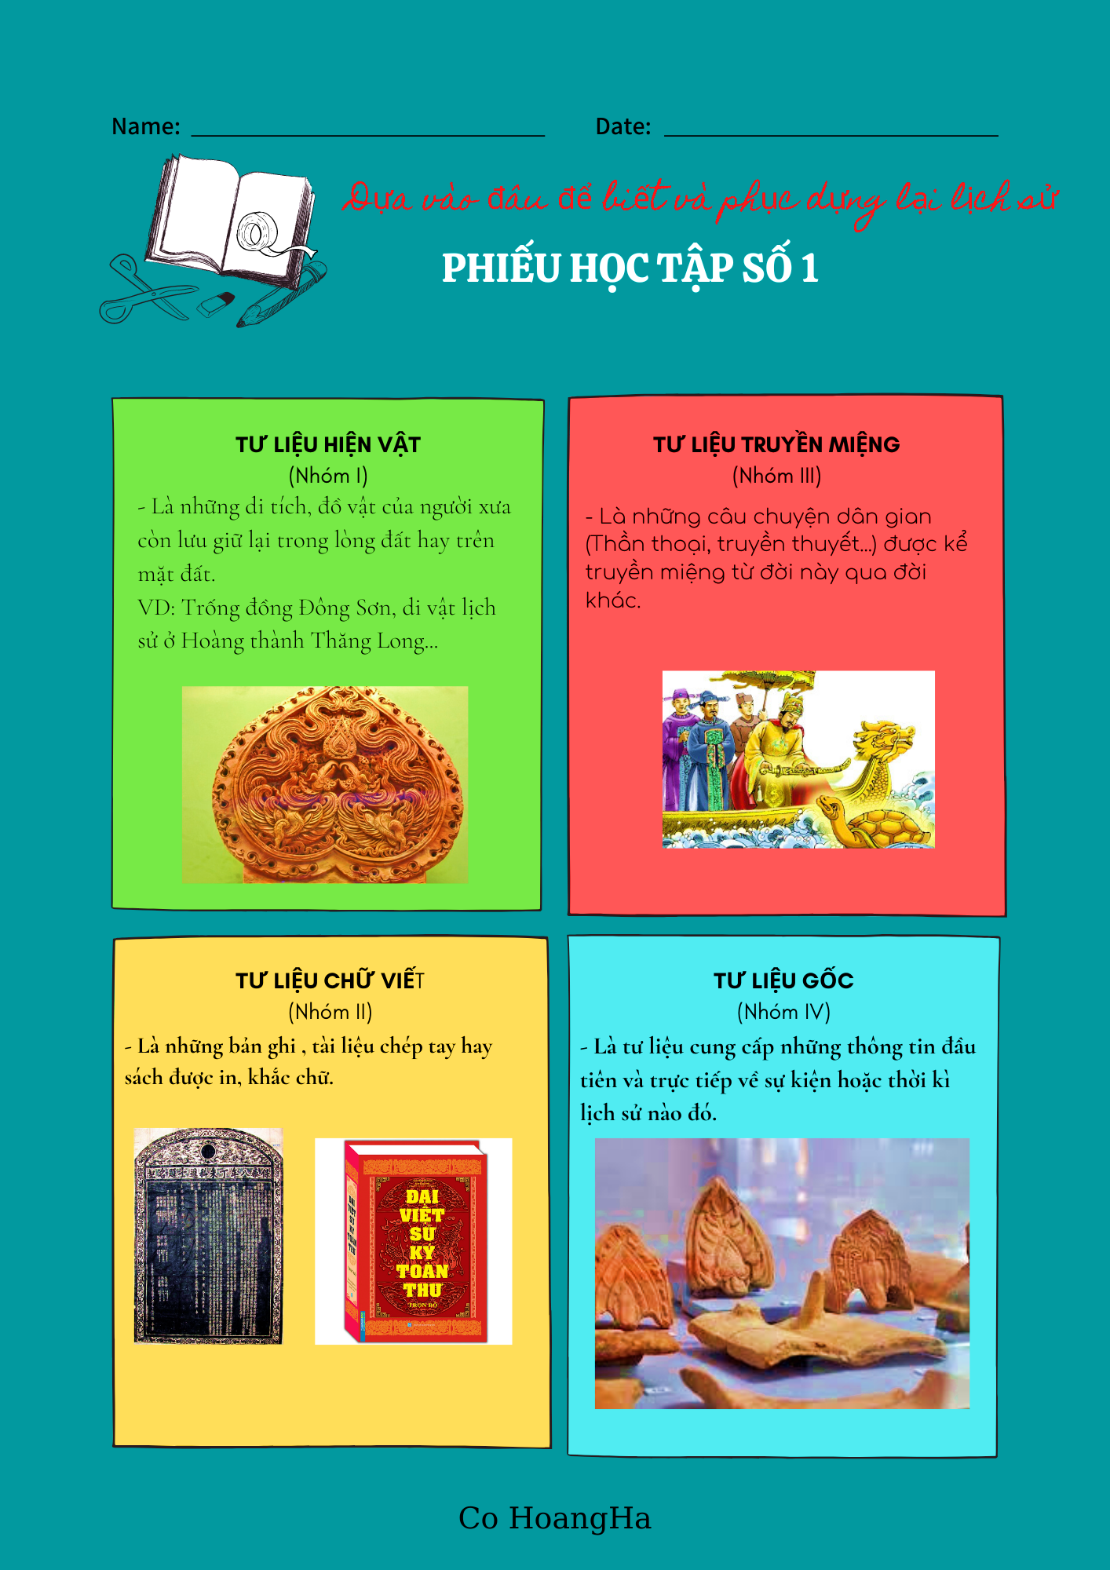
3. TƯ LIỆU TRUYỀN MIỆNG
4. TƯ LIỆU GỐC

Slide 6
- Các nguồn tư liệu đóng vai trò quan trọng trong việc phục dựng lại lịch sử.
- Nguồn tư liệu gốc là nguồn tư liệu đáng tin cậy nhất.

Slide 7





Luật chơi: Lớp chia thành 2 đội. Mỗi đội có tất cả 3 lượt quay ô số để trả lời câu hỏi. Trả lời đúng sẽ được cộng số điểm quay được. Trả lời sai đội kia có quyền trả lời.
VÒNG QUAY
MAY MẮN
20
70
50
10
1
2
3
100
60
30
40
4
5
6
STOP
QUAY

Slide 8






Trống đồng Đông Sơn thuộc loại tư liệu nào?
A. Hiện vật
B. Hình vẽ
C. Chữ viết
D. Tư liệu gốc
QUAY VỀ

Slide 9

Một số truyện thuộc loại tư liệu
truyền miệng là:
A. Thánh Gióng, Hai đứa trẻ
B. Thánh Gióng, sự tích Hồ Gươm
C. Thánh Gióng, Tí quậy
D. Thánh Gióng, Harry Potter
QUAY VỀ

Slide 10
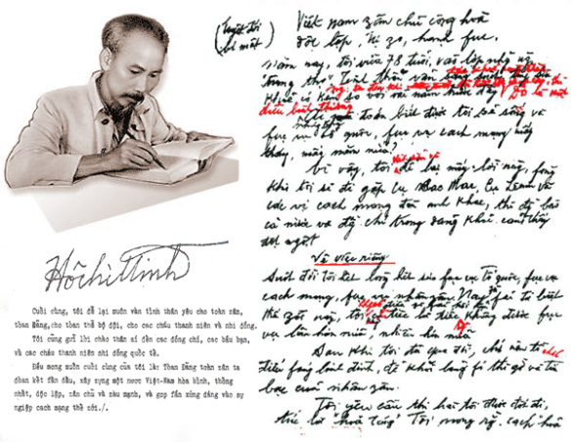
Di chúc của Bác Hồ thuộc loại tư liệu nào?
A. Chữ viết
B. Hiện vật
C. Truyền miệng
D. Tư liệu gốc
QUAY VỀ

Slide 11
Buổi truyền hình trực tiếp lễ Khai giảng năm học 2021- 2022 (ngày 5/9/2021) của Đài phát thanh và truyền hình Hà Nội thuộc loại tư liệu nào?
A. Chữ viết
B. Hiện vật
C. Tư liệu gốc
D. Truyền miệng
QUAY VỀ

Slide 12
Trong số các loại tư liệu để phục dựng lịch sử , loại tư liệu nào là tin cậy nhất?
A. Chữ viết
B. Hiện vật
C. Tư liệu gốc
D. Truyền miệng
QUAY VỀ

Slide 13
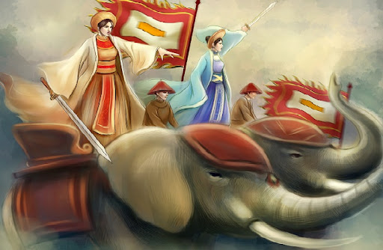
Hình ảnh sau gợi cho em nhớ đến nhân vật lịch sử nào?
A. Công chúa Ngọc Hân
B. Chị em Thúy Kiều
QUAY VỀ
C. Công chúa Liễu Hạnh
D. Hai Bà Trưng

Slide 14

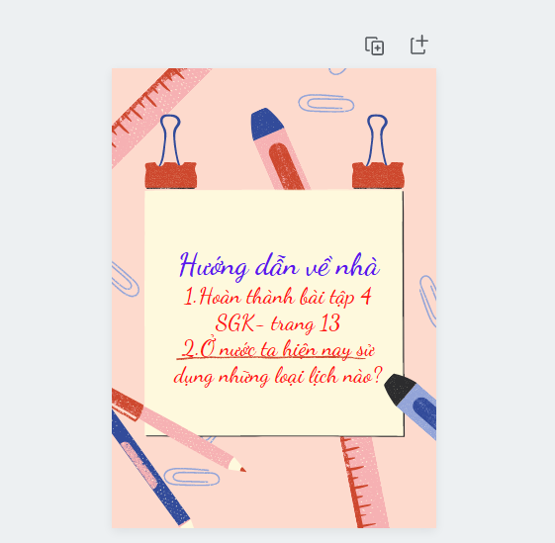

Slide 15


